Slide 1
ЛЕКЦИИ 8-9
SQL-99: дефиниция на схема, ограничения, заявки и изгледи

Slide 2
Дефиниция на данни, ограничения и промени в схемата
Използват се за CREATE, DROP и ALTER на описанията на таблиците (релациите)на БД

Slide 3
CREATE TABLE
Задава нова релация в БД чрез задаване на името и атрибутите й и типовете данни (INTEGER, FLOAT, DECIMAL(i,j), CHAR(n), VARCHAR(n))
Ограничение NOT NULL може да се задава за конкретен атрибут CREATE TABLE DEPARTMENT ( DNAME VARCHAR(10) NOT NULL, DNUMBER INTEGER NOT NULL, MGRSSN CHAR(9), MGRSTARTDATE CHAR(9) );

Slide 4
CREATE TABLE
Командата се поддържа с вариации в SQL Server, MySQL, Oracle и PostgreSQL.
Синтаксис според SQL-99:
CREATE [GLOBAL TEMPORARY | LOCAL TEMPORARY] TABLE table_name
[ON COMMIT {PRESERVE ROWS | DELETE ROWS}
(column_name datatype attributes [,...n]
| [LIKE table_name]
| [table_constraint][,...n] ]

Slide 5
CREATE TABLE
SQL99 CREATE TABLE създава TEMPORARY таблици, които се инстанциират при създаване и автоматично се унищожават в края на текущата сесия.
Временните таблици могат да са GLOBAL и достъпни за всички активни потребители или LOCAL – достъпни са само за текущия потребител.
Опцията ON COMMIT PRESERVE ROWS предпазва данните от модификация при COMMIT,
ON COMMIT DELETE ROWS изчиства таблицата след COMMIT.
Опцията LIKE table_name създава нова таблица със същата дефиниция на колони и ограничения, както на оригиналната. При избор на LIKE, не се налага дефиниране на ограничения върху колони или таблици.

Slide 6
CREATE TABLE
В SQL2, можем да ползваме командата CREATE TABLE за задаване на атрибутите на първичния ключ, вторични ключове и ограничения върху референтната цялост (външни ключове).
Ключовите атрибути могат да се зададат чрез фразите PRIMARY KEY и UNIQUE
CREATE TABLE DEPT (
DNAME VARCHAR(10) NOT NULL,
DNUMBER INTEGER NOT NULL,
MGRSSN CHAR(9),
MGRSTARTDATE CHAR(9),
PRIMARY KEY (DNUMBER),
UNIQUE (DNAME),
FOREIGN KEY (MGRSSN) REFERENCES EMP );

Slide 7
DROP TABLE
Използва се за изтриване на релация и нейната дефиниция.
Релацията не може да се ползва повече в заявки, актуализации и други команди.
Командата се поддържа с вариации в SQL Server, MySQL, Oracle и PostgreSQL. Синтаксис според SQL-99:
DROP TABLE table_name RESTRICT | CASCADE
RESTRICT забранява изпълнението на командата,ако има референции към таблицата.
CASCADE изпълнява каскадно изтриване на всички рефериращи обекти.
Пример: DROP TABLE DEPENDENT;

Slide 8
ALTER TABLE
Използва се за актуализация на схемата на таблица. Командата се поддържа с вариации в SQL Server, Oracle и PostgreSQL, и с ограничения в MySQL. Синтаксис според SQL-99:
ALTER TABLE table_name
[ADD [COLUMN] column_name datatype attributes]
| [ALTER [COLUMN] column_name SET DEFAULT default_value]
| [ALTER [COLUMN] column_name DROP DEFAULT]
| [ALTER [COLUMN] column_name ADD SCOPE table_name
| [ALTER [COLUMN] column_name DROP SCOPE {RESTRICT | CASCADE}]
| [DROP [COLUMN] column_name {RESTRICT | CASCADE}]
| [ADD table_constraint_name]
| [DROP CONSTRAINT table_constraint_name {RESTRICT | CASCADE}]

Slide 9
ALTER TABLE
Пример: Добавя атрибути към една релация
Новият атрибут ще има стойност NULL във всички tuples на релацията след изпълнение на командата. Поради това не се допуска използване на ограничение NOT NULL за този атрибут.
ALTER TABLE EMPLOYEE ADD JOB VARCHAR(12);
След тази команда потребителят на БД може да добави стойности за новия атрибут JOB за всеки EMPLOYEE tuple.
Тази възможност се осъществява от командата UPDATE.

Slide 10
Добавени възможности в SQL2 и SQL-99
Create schema
Referential integrity options

Slide 11
CREATE SCHEMA
Задава нова схема на БД, която се идентифицира с име. Поддържа се в SQL Server и Oracle (с вариации).
Не се поддържа в MySQL и PostegreSQL.
CREATE SCHEMA [schema_name] [AUTHORIZATION owner_name]
[DEFAULT CHARACTER SET char_set_name]
[PATH schema_name [,...n] ]
[ <create_table_statement1> [...n] ]
[ <create_view_statement1> [...n] ]
[ <grant statement1> [...n] ]

Slide 12
CREATE SCHEMA
Пример от Oracle:
CREATE SCHEMA AUTHORIZATION emily
GRANT SELECT, INSERT ON view_1 TO sarah
GRANT ALL ON table_1 TO sarah
CREATE VIEW view_1 AS
SELECT column_1, column_2
FROM table_1
ORDER BY column_2
CREATE TABLE table_1(column_1 INT, column_2 CHAR(20));

Slide 13
REFERENTIAL INTEGRITY OPTIONS (1)
Можем да зададем RESTRICT, CASCADE, SET NULL или SET DEFAULT като ограничения върху референтната цялост (външни ключове)
CREATE TABLE DEPT ( DNAME VARCHAR(10) NOT NULL, DNUMBER INTEGER NOT NULL, MGRSSN CHAR(9), MGRSTARTDATE CHAR(9), PRIMARY KEY (DNUMBER), UNIQUE (DNAME), FOREIGN KEY (MGRSSN) REFERENCES EMP ON DELETE SET DEFAULT ON UPDATE CASCADE);

Slide 14
REFERENTIAL INTEGRITY OPTIONS (2)
CREATE TABLE EMP( ENAME VARCHAR(30) NOT NULL, ESSN CHAR(9), BDATE DATE, DNO INTEGER DEFAULT 1, SUPERSSN CHAR(9), PRIMARY KEY (ESSN), FOREIGN KEY (DNO) REFERENCES DEPT ON DELETE SET DEFAULT ON UPDATE CASCADE, FOREIGN KEY (SUPERSSN) REFERENCES EMP ON DELETE SET NULL ON UPDATE CASCADE);

Slide 15
Допълнителни типове данни в SQL2 и SQL-99 (1)
DATE, TIME, TIMESTAMP
DATE:
Задава се във вида yyyy-mm-dd
TIME:
Задава се във формата hh:mm:ss
TIME(i):
Добавя и части от секундата като форматът е hh:mm:ss:ii...i

Slide 16
Допълнителни типове данни в SQL2 и SQL-99 (2)
TIMESTAMP:
Има DATE и TIME компоненти
INTERVAL:
Задава относителна стойност
Може да бъде DAY/TIME или YEAR/MONTH интервал
Може да е положително или отрицателно число. Когато се събира или изважда от абсолютна стойност, резултатът е абсолютна стойност.

Slide 17
Retrieval Queries in SQL (1)
SQL има базв оператор за извличане на информация от БД – операторът SELECT
Той не съвпада със SELECT операция от релационната алгебра
Важна разлика между SQL и релационния модел:
SQL позволява една таблица (релация) да има >=2 еднакви tuples по всички атрибути
Следователно, SQL релация (таблица) е multi-set (или bag) от tuples; тя не е множество от tuples
SQL релациите могат да се ограничат да бъдат множества, чрез задаване на атрибути PRIMARY KEY или UNIQUE, или чрез използване на опция DISTINCT в заявката

Slide 18
Retrieval Queries in SQL (2)
bag или multi-set е като множество, но елементите могат да се повтарят >1.
Пример: {A, B, C, A} е bag. {A, B, C} е bag и set.
Bags приличат на lists, но при bag няма ред на елементите.
Пример:
{A, B, A} = {B, A, A} са bags
Но, [A, B, A] не е еквивалентно на [B, A, A] като списъци

Slide 19
Retrieval Queries in SQL (3)
Основната форма на SQL SELECT оператор е:
SELECT <attribute list>
FROM <table list>
WHERE <condition>
<attribute list> е списък от имена на атрибути, чиито стойности се извличат от заявката
<table list> е списък от имена на релации, необходими за обработка на заявката
<condition> е условен (Boolean) израз, който дефинира кои tuples да се върнат от заявката
Командата се поддържа с вариации в SQL Server (ANSI join се поддържа напълно), MySQL (ANSI join се поддържа частично), Oracle (ANSI join не се поддържа) и PostgreSQL (ANSI join се поддържа напълно).

Slide 20
Синтаксис на SELECT в SQL-99
SELECT [ALL | DISTINCT] select_list
FROM table_name1 [,..., table_nameN]
[JOIN join_condition]
[WHERE search_condition]
[GROUP BY group_by_expression]
[HAVING search_condition]
[ORDER BY order_expression [ASC | DESC] ]

Slide 21
Синтаксис на SELECT
SQL Server, MySQL и Oracle позволяват изчисление на математически изрази:
--QUERY (Microsoft, MySQL)
SELECT 2 + 2
--QUERY (Oracle)
SELECT 2 + 2
FROM dual

Slide 22
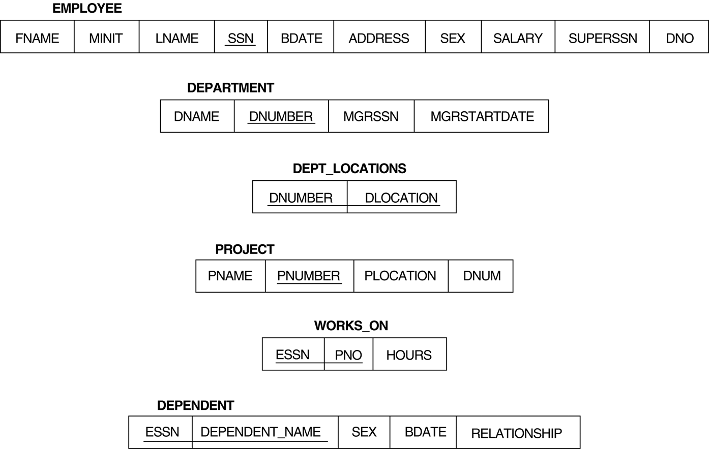
Релационна схема на БД

Slide 23
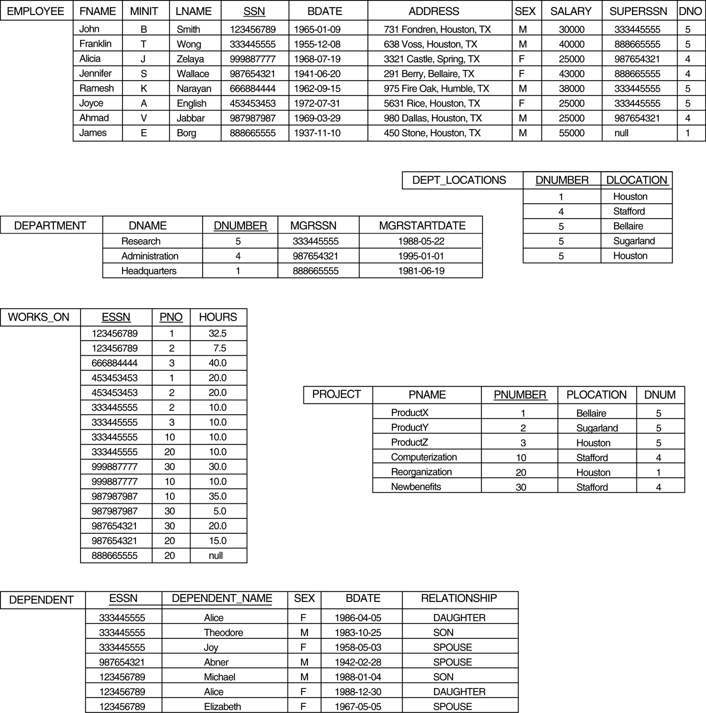
Попълнената БД

Slide 24
Прости SQL заявки (1)
Основните SQL заявки съответстват на използване на следните операции от релационната алгебра:
SELECT
PROJECT
JOIN
Всички примери използват БД COMPANY.

Slide 25
Прости SQL заявки (2)
Пример: проста заявка върху една релация
Query 0: Да се получи рожденната дата и адреса на служител на име 'John B. Smith'.
Q0: SELECT BDATE, ADDRESS FROM EMPLOYEE WHERE FNAME='John' AND MINIT='B’ AND LNAME='Smith’
Подобно на SELECT-PROJECT операция от релационната алгебра:
Клаузата SELECT задава декартово произведение на атрибутите, като с WHERE клауза се показват условията на избор.
Резултатът може да съдържа дублиращи се tuples.

Slide 26
Прости SQL заявки (3)
Query 1: Да се получат имената и адресите на всички служители, които работят в отдела 'Research'.
Q1: SELECT FNAME, LNAME, ADDRESS FROM EMPLOYEE, DEPARTMENT WHERE DNAME='Research' AND DNUMBER=DNO
Подобно на SELECT-PROJECT-JOIN последователност от релационната алгебра операциите:
(DNAME='Research') е условие за избор (съответства на операция SELECT в релационната алгебра)
(DNUMBER=DNO) е условие join (съответства на операция JOIN от релационната алгебра)

Slide 27
Прости SQL заявки (4)
Query 2: За всеки проект, локализиран в 'Stafford', отпечатайте номера на проекта, номера на управляващия отдел, фамилията, адреса и датата на раждане на мениджъра на отдела.
Q2: SELECT PNUMBER, DNUM, LNAME, BDATE, ADDRESS FROM PROJECT, DEPARTMENT, EMPLOYEE WHERE DNUM=DNUMBER AND MGRSSN=SSN AND PLOCATION='Stafford'
В Q2 има две join условия
join условие DNUM=DNUMBER свързва проекта с управляващия го отдел
join условие MGRSSN=SSN свързва управляващия отдел със служителя-мениджър на отдела

Slide 28
Aliases, * и DISTINCT, празна WHERE клауза
В SQL можем да използваме едно и също име за >=2 атрибута, когато атрибутите са в различни релации
Една заявка, отнасяща се до >=2 атрибута с еднакви имена, трябва да квалифицира името на атрибута с името на релацията, което ползва като префикс на името на атрибута.
Пример:
EMPLOYEE.LNAME, DEPARTMENT.DNAME

Slide 29
ALIASES (1)
Някои заявки изискват рефериране на една релация два пъти
В този случай се използва aliases на името на релацията
Query 8: За всеки служител, отпечатайте името на служителя и името на неговия пряк началник. Q8: SELECT E.FNAME, E.LNAME, S.FNAME, S.LNAME FROM EMPLOYEE E S WHERE E.SUPERSSN=S.SSN
В Q8 се ползват алтернативни имена на релацията EMPLOYEE E и S. Те се наричат aliases или tuple variables.
Считаме E и S като две независими копия на EMPLOYEE; E представя служителите в ролята на подчинени, а S – като началници

Slide 30
ALIASES (2)
Псевдонимите могат да се ползват в произволна SQL заявка за удобство.
За същата цел може да се ползва ключовата дума AS:
Q8: SELECT E.FNAME, E.LNAME, S.FNAME, S.LNAME FROM EMPLOYEE AS E, EMPLOYEE AS S WHERE E.SUPERSSN=S.SSN

Slide 31
Незададена WHERE клауза (1)
Липсваща WHERE клауза означава „няма условие“; следователно всички tuples на релацията от клаузата FROM ще се върнат като резултат
Това е еквивалент на условието WHERE TRUE
Query 9: Отпечатайте SSN за всички служители.
Q9: SELECT SSN FROM EMPLOYEE
Ако е зададена >1 релации в клаузата FROM и няма зададено join условие, то се връща ДЕКАРТОВОТО ПРОИЗВЕДЕНИЕ на tuples.

Slide 32
Незададена WHERE клауза (2)
Пример:
Q10: SELECT SSN, DNAME FROM EMPLOYEE, DEPARTMENT
От изключителна важност е да не се пропусне задаването на селекция и условие join в клаузата WHERE; в противен случай се връща некоректен и огромен резултат.

Slide 33
Използване на *
За получаване на всички стойности на атрибутите на зададени tuples, се ползва *. Тя означава всички атрибути. Примери:
Q1C: SELECT * FROM EMPLOYEE WHERE DNO=5 Q1D: SELECT * FROM EMPLOYEE, DEPARTMENT WHERE DNAME='Research' AND DNO=DNUMBER

Slide 34
Използване на DISTINCT
SQL не третира релацията като множество; могат да съществуват дублиращи tuples.
За елиминиране на дублираните tuples в резултата на заявката, се използва ключова дума DISTINCT.
Пример: резултатът на Q11 може да съдържа дублирана заплата (SALARY), докато в Q11A това е премахнато.
Q11: SELECT SALARY FROM EMPLOYEE Q11A: SELECT DISTINCT SALARY FROM EMPLOYEE

Slide 35
Операции върху множества (1)
Някои от операциите върху множества са вградени в SQL. Дефинирани са: обединение (UNION) и, в някои версии на SQL, разлика (MINUS) и сечение (INTERSECT).
Релацията резултат е множество от tuples; дублираните tuples са премахнати от резултата.
Операциите върху множества се прилагат само за обединение на съвместими резултати; двете релации трябва да имат еднакви и в един и същи ред атрибути.

Slide 36
Операции върху множества (2)
Query 4: Съставете списък на всички номера на проекти, с участник с фамилия 'Smith' от управляващия отдел на проекта.
Q4: (SELECT PNAME FROM PROJECT, DEPARTMENT, EMPLOYEE WHERE DNUM=DNUMBER AND MGRSSN=SSN AND LNAME='Smith') UNION
(SELECT PNAME FROM PROJECT, WORKS_ON, EMPLOYEE WHERE PNUMBER=PNO AND
ESSN=SSN AND NAME='Smith')

Slide 37
Вложени заявки (1)
Пълна SELECT заявка, наречена nested query, може да бъде зададена в клаузата WHERE на друга заявка, която е outer query
Много от предходните примери могат да бъдат зададени с вложена заявка
Query 1: Да се получат имената и адресите на всички служители от отдела 'Research'.
Q1: SELECT FNAME, LNAME, ADDRESS FROM EMPLOYEE WHERE DNO IN (SELECT DNUMBER FROM DEPARTMENT WHERE DNAME='Research' )

Slide 38
Вложени заявки (2)
Вложената заявка избира номера на отдела 'Research‘
Външната заявка избира EMPLOYEE tuple ако неговата DNO стойност е в резултата на вложената заявка.
Операцията IN сравнява стойност v с множество (или multi-set) от стойности V и връща TRUE, ако v е елемент от V
Можем да използваме множество нива на влагане.
Една референция към неквалифициран атрибут се отнася към релацията, декларирана на най-вътрешно ниво.

Slide 39
Свързани вложени заявки (1)
Ако условието в клауза WHERE на вложената заявка реферира атрибут на релация, деклариран във външна заявка, двете заявки са свързани.
Резултатът от свързана вложена заявка е различен за всеки tuple (или комбинация от tuples) на релация(и) във външната заявка.
Query 12: Да се получат имената на служителите със съвпадащо име с член на семейството си. Q12: SELECT E.FNAME, E.LNAME FROM EMPLOYEE AS E WHERE E.SSN IN (SELECT ESSN FROM DEPENDENT WHERE ESSN=E.SSN AND E.FNAME=DEPENDENT_NAME)

Slide 40
Свързани вложени заявки (2)
В Q12 вложената заявка има различен резултат за всеки ред от външната заявка.
Когато заявката е написана с вложен SELECT... FROM... WHERE... и използва сравнение = или IN, винаги се изпълнява като единична заявка. Например, Q12 може да бъде записана и като Q12A
Q12A: SELECT E.FNAME, E.LNAME FROM EMPLOYEE E, DEPENDENT D WHERE E.SSN=D.ESSN AND E.FNAME=D.DEPENDENT_NAME

Slide 41
Свързани вложени заявки (3)
Оригиналният SQL, както е зададен в SYSTEM R, съдържа и оператор за сравнение CONTAINS, който се ползва заедно с вложените свързани заявки.
Този оператор е отпаднал от езика, ззаради трудности в ефективната му реализация.
Повечето реализации на SQL нямат такъв оператор.
Операторът CONTAINS сравнява две множества от стойности и връща TRUE, ако едното множество съдържа всички стойности от другото.
Напомня на операция подмножество от алгебрата.

Slide 42
Свързани вложени заявки (4)
Query 3: Да се получат имената на служителите, които работят по всички проекти, управлявани от отдел с номер 5.
Q3: SELECT FNAME, LNAME FROM EMPLOYEE WHERE ( (SELECT PNO FROM WORKS_ON WHERE SSN=ESSN) CONTAINS (SELECT PNUMBER FROM PROJECT WHERE DNUM=5) )

Slide 43
Свързани вложени заявки (5)
В Q3 втората вложена заявка, която не е свързана с външната заявка, извлича номерата на всички проекти, управлявани в отдел номер 5.
Първата вложена заявка, която е свързана, извлича номерата на проектите, по които служителя работи, които са различни за всеки служител.

Slide 44
Функция EXISTS (1)
EXISTS проверява дали резултата от вложена заявка не е празно множество
Можем да променим Query 12 в Q12B като използваме EXISTS.

Slide 45
Функция EXISTS (2)
Query 12: Да се получат имената на служителите със съвпадащо име с член на семейството си.
Q12B: SELECT FNAME, LNAME FROM EMPLOYEE WHERE EXISTS
(SELECT * FROM DEPENDENT WHERE SSN=ESSN AND FNAME=DEPENDENT_NAME)

Slide 46
Функция EXISTS (3)
Query 6: Да се получат имента на служителите, които нямат семейство.
Q6: SELECT FNAME, LNAME FROM EMPLOYEE WHERE NOT EXISTS
(SELECT * FROM DEPENDENT WHERE SSN=ESSN)
В Q6 свързаната вложена заявка извлича всички DEPENDENT tuples, които са семейство с текущия EMPLOYEE tuple. Ако резултатът е празно множество, се избира текущия EMPLOYEE tuple.
EXISTS изразява мощта на SQL.

Slide 47
Работа с явни множества
Възможно е да се ползват явни (изброени) множества от стойности в клаузата WHERE, вместо вложена заявка.
Query 13: Да се получат номерата на всички служители, които работят по проекти 1, 2 или 3.
Q13: SELECT DISTINCT ESSN FROM WORKS_ON WHERE PNO IN (1, 2, 3)

Slide 48
NULL в SQL заявки
SQL позволява проверка за NULL в заявките.
SQL ползва IS или IS NOT за тази цел, защото се счита, че стойност NULL е различна от другите стойности, както и че две стойности NULL не са еднакви.
Query 14: Да се получат имената на всички служители, които нямат преки началници.
Q14: SELECT FNAME, LNAME FROM EMPLOYEE WHERE SUPERSSN IS NULL
Ако е зададено условие join, tuples със стойности NULL на join атрибута не се включват в резултата.

Slide 49
Клауза JOIN
В реализацията non-ANSI standard, операцията join се изпълнява в клауза WHERE. В ANSI SQL-92 стандарт, join се изълнява в клауза JOIN на заявката.
Тези методи join са познати като theta style и ANSI style of joins, съответно.
Пример:
SELECT E.ESSN, E.FNAME, E.LNAME, J.JOB_DESC
FROM EMPLOYEE AS E
JOIN JOBS AS J ON E.JOB_ID = J.JOB_ID
ORDER BY E.FNAME, E.LNAME

Slide 50
Типове JOIN (1)
Cross Join – задава декартово произведение на 2 таблици. Поддържа се от SQL Server.
-- theta style
SELECT E.ESSN, E.FNAME, E.LNAME, J.JOB_DESC
FROM EMPLOYEE E, JOBS J
-- ANSI style
SELECT E.ESSN, E.FNAME, E.LNAME, J.JOB_DESC
FROM EMPLOYEE E
CROSS JOIN JOBS J

Slide 51
Типове JOIN (2)
Inner Join – редовете, които нямат връзка в другата таблица, се унищожават. Този тип join е по подразбиране в ANSI style (поддържа се от Microsoft SQL Server, PostgreSQL и MySQL в момента):
-- theta style
SELECT E.ESSN,E.FNAME,E.LNAME,J.JOB_DESC
FROM EMPLOYEE E, JOBS J
WHERE E.JOB_ID = J.JOB_ID
-- ANSI style
SELECT E.ESSN,E.FNAME,E.LNAME,J.JOB_DESC
FROM EMPLOYEE E
JOIN JOBS J ON E.JOB_ID = J.JOB_ID

Slide 52
Типове JOIN (3)
Left [Outer] Join – връщат се всички записи от лявата таблица в оператора join. Ако няма съответстващ запис отдясно, полетата са NULL. Повечето професионалисти препоръчват конфигуриране на outer joins като left joins при възможност (поддържа се от Microsoft SQL Server в момента).

Slide 53
Типове JOIN (4)
-- Oracle theta style
SELECT E.ESSN,E.FNAME,E.LNAME,J.JOB_DESC
FROM EMPLOYEE E, JOBS J
WHERE J.JOB_ID (+) = E.JOB_ID
-- ANSI style
SELECT E.ESSN,E.FNAME,E.LNAME,J.JOB_DESC
FROM EMPLOYEE E
LEFT JOIN JOBS J ON E.JOB_ID = J.JOB_ID

Slide 54
Типове JOIN (5)
Right [Outer] Join - връщат се всички записи от дясната таблица в оператора join. Ако няма съответстващ запис отляво, полетата са NULL (поддържа се от Microsoft SQL Server в момента).
-- Oracle theta style
SELECT E.ESSN,E.FNAME,E.LNAME,J.JOB_DESC
FROM EMPLOYEE E, JOBS J
WHERE J.JOB_ID = (+) E.JOB_ID
-- ANSI style
SELECT E.ESSN,E.FNAME,E.LNAME,J.JOB_DESC
FROM EMPLOYEE E
RIGHT JOIN JOBS J ON E.JOB_ID = J.JOB_ID

Slide 55
Типове JOIN (6)
Full Join – задава връщане на всички записи от двете таблици, независимо дали имат съответен запис в другата таблица. При липса на данни полетата се попълват с NULL (поддържа се от Microsoft SQL Server в момента):
-- theta style не поддържа тази функция
-- ANSI style
SELECT E.ESSN,E.FNAME,E.LNAME,J.JOB_DESC
FROM EMPLOYEE E
FULL JOIN JOBS J ON E.JOB_ID = J.JOB_ID

Slide 56
Multi-table Join пример
--theta style
SELECT a.au_lname, a.au_fname, t2.title
FROM authors a, titleauthor t1, titles t2
WHERE a.au_id = t1.au_id AND t1.title_id = t2.title_id
ORDER BY t2.title
-- ANSI style
SELECT a.au_lname, a.au_fname, t2.title
FROM authors a
JOIN titleauthor AS t1 ON a.au_id = t1.au_id
JOIN titles AS t2 ON t1.title_id = t2.title_id
ORDER BY t2.title

Slide 57
Multi-key Join пример
--theta style
SELECT s1.store_id, s1.title_id, s2.qty
FROM sales s1, sales_projections s2
WHERE s1.store_id = s2.store_id AND s1.title_id = s2.title_id
ORDER BY s1.store_id, s2.title_id
-- ANSI style
SELECT s1.store_id, s1.title_id, s2.qty
FROM sales s1
JOIN sales_projections s2 ON s1.store_id = s2.store_id
AND s1.title_id = s2.title_id
ORDER BY s1.store_id, s2.title_id

Slide 58
Характеристики на Join в SQL2 (1)
Може да се зададе "joined relation" в клаузата FROM.
Изглежда като всяка друга релация, но е резултат на join
Позволява на потребителя да зададе различни типове joins (обикновен "theta" JOIN, NATURAL JOIN, LEFT OUTER JOIN, RIGHT OUTER JOIN, CROSS JOIN и т.н.)

Slide 59
Характеристики на Join в SQL2 (2)
Примери:
Q8: SELECT E.FNAME, E.LNAME, S.FNAME, S.LNAME FROM EMPLOYEE E S WHERE E.SUPERSSN=S.SSN
Може да бъде записан като:
Q8: SELECT E.FNAME, E.LNAME, S.FNAME, S.LNAME FROM (EMPLOYEE E LEFT OUTER JOIN EMPLOYEES ON E.SUPERSSN=S.SSN)

Slide 60
Характеристики на Join в SQL2 (3)
Примери:
Q1: SELECT FNAME, LNAME, ADDRESS FROM EMPLOYEE, DEPARTMENT WHERE DNAME='Research' AND DNUMBER=DNO
Може да бъде записан като:
Q1: SELECT FNAME, LNAME, ADDRESS FROM (EMPLOYEE JOIN DEPARTMENT ON DNUMBER=DNO) WHERE DNAME='Research’
Или като:
Q1: SELECT FNAME, LNAME, ADDRESS FROM (EMPLOYEE NATURAL JOIN DEPARTMENT AS DEPT(DNAME, DNO, MSSN, MSDATE) WHERE DNAME='Research’

Slide 61
Характеристики на Join в SQL2 (4)
Query 2: За всеки проект, локализиран в 'Stafford', отпечатайте номера на проекта, номера на управляващия отдел, фамилията, адреса и датата на раждане на мениджъра на отдела.
Q2: SELECT PNUMBER, DNUM, LNAME, BDATE, ADDRESS FROM PROJECT, DEPARTMENT, EMPLOYEE WHERE DNUM=DNUMBER AND MGRSSN=SSN AND PLOCATION='Stafford
Q2 може да бъде записан както е показано по-долу; така се илюстрира множество joins в joined tables
Q2: SELECT PNUMBER, DNUM, LNAME, BDATE, ADDRESS FROM (PROJECT JOIN DEPARTMENT ON DNUM=DNUMBER) JOIN EMPLOYEE ON MGRSSN=SSN) ) WHERE PLOCATION='Stafford’

Slide 62
AGGREGATE FUNCTIONS (1)
Тук се включва COUNT, SUM, MAX, MIN, AVG
Query 15: Да се получи максималната, минималната и средната заплата на всички служители.
Q15: SELECT MAX(SALARY), MIN(SALARY), AVG(SALARY) FROM EMPLOYEE
Някои SQL реализации може и да не позволяват повече от една функции в клаузета SELECT.

Slide 63
AGGREGATE FUNCTIONS (2)
Query 16: Да се получи максималната, минималната и средната заплата на всички служители, работещи в отдела 'Research'.
Q16: SELECT MAX(SALARY), MIN(SALARY), AVG(SALARY) FROM EMPLOYEE, DEPARTMENT WHERE DNO=DNUMBER AND DNAME='Research'

Slide 64
AGGREGATE FUNCTIONS (3)
Queries 17 и 18: Да се изчисли общият брой служители в компанията (Q17), и броят на служителите в отдел 'Research' (Q18).
Q17: SELECT COUNT (*) FROM EMPLOYEE
Q18: SELECT COUNT (*) FROM EMPLOYEE, DEPARTMENT WHERE DNO=DNUMBER AND DNAME='Research’

Slide 65
Групиране (1)
В много случаи желаем да приложим агрегатна функция към подгрупи от of tuples в релацията.
Всяка подгрупа of tuples се състои от множество tuples, които имат една и съща стойност на групиращия атрибут(и).
Функцията се прилага за всяка подгрупа поотделно.
За задаване на групиращи атрибути, SQL има клауза GROUP BY. Те трябва също да присъстват в клаузата SELECT.

Slide 66
Групиране (2)
Query 20: За всеки отдел, да се получи номера на отдела, броя служители в него и средната им заплата.
Q20: SELECT DNO, COUNT (*), AVG (SALARY) FROM EMPLOYEE GROUP BY DNO
В Q20, EMPLOYEE tuples са групирани.
Всяка група има една и съща стойност на групиращия атриут DNO.
Функциите COUNT и AVG се прилагат за сяка група поотделно.
Клаузата SELECT включва само груиращия атрибут и приложените функции към всяка група tuples.
Условие join може да се използва заедно с групирането.

Slide 67
Групиране (3)
Query 21: За всеки проект, да се получи номера, името и броя служители, работещи по него.
Q21: SELECT PNUMBER, PNAME, COUNT (*) FROM PROJECT, WORKS_ON WHERE PNUMBER=PNO GROUP BY PNUMBER, PNAME
В този случай групирането и функциите се прилагат след join на две релации.

Slide 68
Клауза HAVING (1)
Понякога се налага извличане на данни и групирането им, само ако групата отговаря на определени условия.
Клаузата HAVING се ползва за задаване на условие на селекцията в групите (а не на отделни tuples, както е в WHERE).

Slide 69
Клауза HAVING (2)
Query 22: За всеки проект, по който работят >2 служители, да се получат номера, името и броя на служителите, работещи по него.
Q22: SELECT PNUMBER, PNAME, COUNT(*) FROM PROJECT, WORKS_ON WHERE PNUMBER=PNO GROUP BY PNUMBER, PNAME HAVING COUNT (*) > 2

Slide 70
Сравнение на поднизове (1)
Операторът за сравнение LIKE се използва при сравнение на части от низове.
Два резервирани символа се използват за целта:
'%' (понякога е заменен от '*') – замества произволен брой произволни по стойност символи.
'_' – замества един произволен символ.

Slide 71
Сравнение на поднизове (2)
Query 25: Да се получат всички служители, чиито адрес е в Houston, Texas. Адресът ще се зададе с низ от вида: ‚%Houston,TX%‘.
Q25: SELECT FNAME, LNAME FROM EMPLOYEE WHERE ADDRESS LIKE '%Houston,TX%'

Slide 72
Сравнение на поднизове (3)
Query 26: Да се получат всички служители, родени през 1950 г.
Тук символа '5' трябва да бъде 8-мия подред (съгласно формата на датата) и стойността на BDATE трябва да бъде от вида '_______5_', като всяка долна черта замества един символ.
Q26: SELECT FNAME, LNAME FROM EMPLOYEE WHERE BDATE LIKE '_______5_’
Операторът LIKE позволява да се заобиколи факта, че всяка стойност е неделима и дава възможност да се обединят по някакъв признак.
Следователно, в SQL, символният низ не е атомарна стойност.

Slide 73
Аритметични операции
Стандартните аритметични операции '+', '-'. '*', '/' могат да се прилагат върху числови данни в резултата от SQL заявка.
Query 27: Да се отпечата увеличението на заплатата с 10% на работещите по проекта 'ProductX'.
Q27: SELECT FNAME, LNAME, 1.1*SALARY FROM EMPLOYEE, WORKS_ON, PROJECT WHERE SSN=ESSN AND PNO=PNUMBER AND PNAME='ProductX’

Slide 74
ORDER BY (1)
Клаузата ORDER BY се използва за сортиране на tuples в заявка, базирана на стойностите на няколко атрибута.
Query 28: Да се отпечати списък на служителите и проектите, по които те работят, подреден по отдела на служителя. Във всеки отдел подредбата да е по азбучен ред на фамилията на служителите в него.
Q28: SELECT DNAME, LNAME, FNAME, PNAME FROM DEPARTMENT, EMPLOYEE, WORKS_ON, PROJECT
WHERE DNUMBER=DNO AND SSN=ESSN AND PNO=PNUMBER ORDER BY DNAME, LNAME

Slide 75
ORDER BY (2)
Редът на сортиране, по подразбиране, е нарастващ.
Можем да зададем ключова дума DESC, ако желаем да променим реда в намаляващ. Ключовата дума ASC може да се ползва за явно задаване на нарастващ ред на сортиране.

Slide 76
Преглед на SQL заявките (1)
Една заявка в SQL може да се състи от мах 6 клаузи, но само първите 2, SELECT и FROM, са задължителни. Клаузите се задават в следния ред: SELECT <attribute list> FROM <table list> [WHERE <condition>] [GROUP BY <grouping attribute(s)>] [HAVING <group condition>] [ORDER BY <attribute list>]

Slide 77
Преглед на SQL заявките (2)
Клаузата SELECT представя атрибутите и функциите, които трябва да се покажат и изпълнят съответно.
Клаузата FROM задава всички релации (или псевдоними), необходими в заявката, но не и за вложените заявки.
Клаузата WHERE задава условията за избор и join на tuples от релациите, зададени в клаузата FROM.
GROUP BY задава групиращите атрибути.
HAVING указва условието за селекция на групите.
ORDER BY задава реда на отпечатване на резултата от заявката.
Една заявка се изчислява първо от прилагане на клаузата WHERE, след това на GROUP BY и HAVING и накрая на клаузата SELECT.

Slide 78
Актуализации в SQL
Съществуват три команди в SQL за модифициране на БД: INSERT, DELETE, UPDATE

Slide 79
INSERT (1)
В най-простата форма INSERT добавя >=1 tuples към една релация.
Стойностите на атрибутите трябва да бъдат записани в същия ред, в който атрибутите са зададени в командата CREATE TABLE.
Командата се поддържа с вариации от SQL Server, MySQL и Oracle и напълно от PostegreSQL.
INSERT [INTO] [[database_name.]owner.] {table_name | view_name} [(column_list)]
{[DEFAULT] VALUES | VALUES (value[,...]) | SELECT_statement }

Slide 80
INSERT (2)
Пример:
U1: INSERT INTO EMPLOYEE VALUES ('Richard','K','Marini', '653298653', '30-DEC-52', '98 Oak Forest,Katy,TX', 'M', 37000,'987654321', 4 )
Една алтернативна форма на INSERT задава явно имената на атрибутите, които кореспондират със стойностите в новия tuple.
Атрибутите със стойност NULL могат да се пропуснат.
Пример: Добавете един tuple за нов EMPLOYEE, на който са известни само атрибутите FNAME, LNAME, и SSN.
U1A: INSERT INTO EMPLOYEE (FNAME, LNAME, SSN) VALUES ('Richard', 'Marini', '653298653')

Slide 81
INSERT (3)
Само ограниченията, зададени в DDL команди се активират автоматично, когато се прилагат актуализации на БД.
Друга вариация на INSERT позволява вмъкване на множество tuples, като резултат от заявка в релация.

Slide 82
INSERT (4)
Пример: Нека трбява да се създаде временна таблица, която да съдържа имената на отделите, броя на служителите във всеки от тях и сумарната заплата за всеки отдел.
Таблицата DEPTS_INFO се създава от U3A и се зарежда с информация от БД чрез заявка в U3B.
U3A: CREATE TABLE DEPTS_INFO (DEPT_NAME VARCHAR(10), NO_OF_EMPS INTEGER, TOTAL_SAL INTEGER);
U3B: INSERT INTO DEPTS_INFO (DEPT_NAME, NO_OF_EMPS, TOTAL_SAL) SELECT DNAME, COUNT (*), SUM (SALARY) FROM DEPARTMENT, EMPLOYEE WHERE DNUMBER=DNO GROUP BY DNAME ;

Slide 83
INSERT (5)
Таблицата DEPTS_INFO може да не е актуална винаги, ако променим някой tuple в релации DEPARTMENT или EMPLOYEE след получаване на U3B. В такива случаи създаваме view за да поддържаме таблицата винаги актуална.

Slide 84
DELETE (1)
Изтрива tuples от релация.
Включва клауза WHERE за избор на tuples, които трябва да се изтрият.
Задължително се проверява референтната цялост.
Tuples се изтриват само от една таблица в даден момент (освен ако не е зададена опция CASCADE в ограниченията за референтна цялост).
Липсваща клауза WHERE задава изтриване на всички tuples в релацията; таблицата става празна.
Броят на изтритите tuples зависи от броя на tuples в релацията, които удовлетворяват клаузата WHERE.
Командата се поддържа с вариации от SQL Server и MySQL, и напълно от Oracle и PostgreSQL.
DELETE [FROM] [owner.]table_name [WHERE clause]

Slide 85
DELETE (2)
Примери:
U4A: DELETE FROM EMPLOYEE WHERE LNAME='Brown’
U4B: DELETE FROM EMPLOYEE WHERE SSN='123456789’
U4C: DELETE FROM EMPLOYEE WHERE DNO IN (SELECT DNUMBER FROM DEPARTMENT WHERE DNAME='Research')
U4D: DELETE FROM EMPLOYEE

Slide 86
UPDATE (1)
Използва се за модификация на стойност на атрибут в >=1 избрани tuples.
Клаузата WHERE избира кои tuples да бъдат актуализирани.
Допълнителна клауза SET задава атрибутите, които ще се промент и новите им стойности.
Всяка команда променя tuples само в една релация.
Проверява се референтната цялост на БД.
Командата се поддържа с вариации от SQL Server, MySQL и Oracle, и напълно от PostgreSQL.

Slide 87
UPDATE (2)
UPDATE {table_name | view_name}
SET {column_name | variable_name} = {DEFAULT | expression} [,...n]
WHERE conditions
Пример: Променете местоположението и управляващия отдел на проект No 10 съответно на 'Bellaire' и 5.
U5: UPDATE PROJECT SET PLOCATION = 'Bellaire', DNUM = 5 WHERE PNUMBER=10

Slide 88
UPDATE (3)
Пример: Увеличете заплатата на служителите от отдел 'Research' с 10%.
U6: UPDATE EMPLOYEE SET SALARY = SALARY *1.1 WHERE DNO IN (SELECT DNUMBER FROM DEPARTMENT WHERE DNAME='Research')
В тази заявка, модифицираната тойност на заплатата зависи от оригиналната заплата във всеки ред.
Референцията към атрибута SALARY отдясно на = означава референция към старата стойност на SALARY преди промяната.
Референцията към атрибута SALARY отляво на = означава референция към новата стойност на SALARY след промяната.

Slide 89
Преглед на SQL заявки
Една заявка в SQL може да съдържа до 6 клаузи, акто само SELECT и FROM са задължителни. Клаузите се задават в реда: SELECT <attribute list> FROM <table list> [WHERE <condition>] [GROUP BY <grouping attribute(s)>] [HAVING <group condition>] [ORDER BY <attribute list>]
Съществуват три SQL команди за промяна на информацията в БД: INSERT, DELETE, UPDATE

